Slide 1
Logika Percabangan Dan perulangan
2510010102
M. RIZKY RINALDY

Slide 2
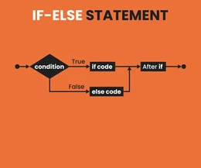
Apa itu Struktur IF?
Poin Utama:
Mekanisme pengambilan keputusan dalam kode.
Mengontrol alur program berdasarkan kondisi (Benar/Salah).
Analogi: "Jika hari hujan, saya membawa payung. Jika tidak, saya tidak membawanya."

Slide 3
Digunakan jika hanya ada satu tindakan untuk satu kondisi tertentu.
IF Tunggal

Slide 4
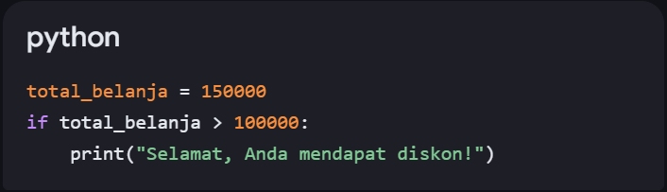
Struktur if tunggal
(Pseudo-code):
Pesan hanya muncul jika belanja di atas 100rb. Jika di bawah itu, program diam.

Slide 5
IF Ganda (IF - ELSE)
Memilih antara dua jalur alternatif.

Slide 6
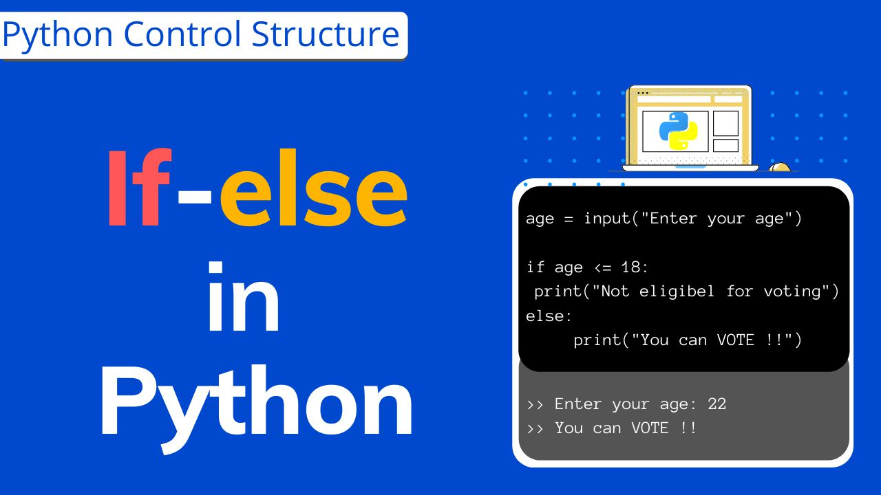
IF Ganda (IF - ELSE)
Logika: Jika kondisi A benar lakukan X, jika salah (else) lakukan Y.
Contoh: Cek Umur;
Jika Umur dibawah 18, belum cukup umur tidak boleh voting.
Jika Umur diatas 18 boleh ikut voting.

Slide 7
IF Majemuk (IF – elif - ELSE)
Digunakan ketika ada banyak kondisi yang harus dicek secara berurutan.

Slide 8
IF Majemuk (Multi-Condition)
Know your material in advance
Anticipate common questions
Rehearse your responses
Maintaining composure during the Q&A session is essential for projecting confidence and authority. Consider the following tips for staying composed:
Stay calm
Actively listen
Pause and reflect
Maintain eye contact

Slide 9
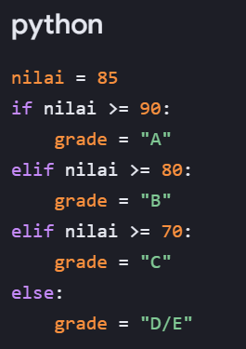
IF Majemuk (Multi-Condition)
Digunakan ketika ada banyak kondisi yang harus dicek secara berurutan.
Cek Kondisi 1
Jika salah, cek Kondisi 2
Jika semua salah, jalankan Else (pilihan terakhir).

Slide 10
DYNAMIC DELIVERY
Fitur | If | if-else | if-else if-else (atau if-elif-else)
Tujuan | Menjalankan blok kode jika satu kondisi BENAR. | Menjalankan satu blok kode jika kondisi BENAR, atau blok kode lain jika SALAH. | Mengecek beberapa kondisi secara berurutan dan menjalankan blok kode yang sesuai untuk kondisi pertama yang BENAR.
Pilihan | 1 (jika kondisi benar). | 2 (jika benar/salah).). | Banyak (kondisi pertama, kedua, ketiga, dst., hingga else terakhir).
Eksekusi | Jika kondisi if salah, tidak ada yang dijalankan (kecuali ada else if atau else berikutnya). | Jika if salah, kode di else dijalankan. | Hanya satu blok kode yang akan dieksekusi (yang pertama kali terpenuhi), lalu keluar dari seluruh blok.
Skenario | Cek tunggal (misal: "Apakah nilai > 70?"). | Dua pilihan (misal: "Lulus/Gagal", "Ganjil/Genap"). | Beberapa level keputusan (misal: A, B, C, D, E untuk nilai).
Learn to infuse energy into your delivery to leave a lasting impression
One of the goals of effective communication is to motivate your audience

Slide 11
THANK YOU
Mirjam Nilsson​
206-555-0146
mirjam@contoso.com
www.contoso.com

